Slide 1

La Investigación Científica: Enfoques Cuantitativo, Cualitativo y Mixto
Universidad Tecnológica de Panamá
DIRECCIÓN DE INVESTIGACIÓN
Taller estadísticas aplicada al análisis de datos de un proyecto de investigación
Dra. Nathalia Tejedor Flores
Lunes 31 de enero 2022

Slide 2
Objetivos de aprendizaje
Definir los enfoques cuantitativo y cualitativo de la investigación.
Reconocer las características de las aproximaciones cuantitativa y cualitativa de la investigación.
Identificar los procesos cuantitativo y cualitativo de la investigación.
Determinar las similitudes y diferencias entre los enfoques cuantitativo y cualitativo de la investigación.

Slide 3

Definición de Investigación Científica
Importancia
¿Por qué hacer investigación científica?
Entender la realidad
Generar un nuevo conocimiento
Entender la realidad de un problema
Explicar por qué las cosas ocurren
Comprobar y/o corregir el conocimiento existente

Slide 4
Definición de Investigación Científica
Conjunto de procesos sistemáticos, críticos, y empíricos que se aplican al estudio de un fenómeno o problema con el resultado o el objetivo de ampliar su conocimiento (Hernández-Sampieri, 2018).
Sistemática: hay una disciplina para realizar la investigación científica y que no se dejan los hechos a la casualidad.
Empírica: denota que se recolectan y analizan datos.
Critica: se evalúa y mejora de manera constante.

Slide 5


¿Cómo comenzamos a investigar?
Toda investigación inicia con una idea que se desarrolla paulatinamente.
Fuente: https://bit.ly/2IVqfXr
Rutas de la Investigación
Cuantitativa
Cualitativa
Mixta

Slide 6
1. Ruta Cuantitativa

Slide 7

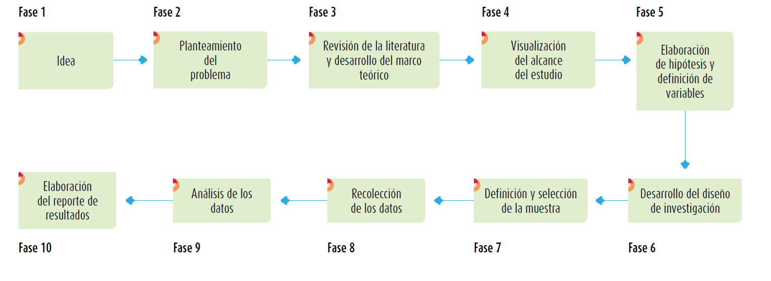
1. Ruta Cuantitativa
El enfoque cuantitativo utiliza la recolección de datos para probar hipótesis con base en la medición numérica y el análisis estadístico, con el fin establecer pautas de comportamiento y probar teorías.
Proceso Cuantitativo
Fuente: Hernández-Sampieri, Fernández & Baptista, 2014.

Slide 8
1. Ruta Cuantitativa
Características
1. Refleja la necesidad de medir y estimar magnitudes de los fenómenos o problemas de investigación.
2. El investigador o investigadora plantea un problema de estudio delimitado y concreto sobre el fenómeno.
3. Una vez planteado el problema de estudio, el investigador o investigadora considera lo que se ha investigado anteriormente y construye un marco teórico, del cual deriva una o varias hipótesis y las somete a prueba mediante el empleo de los diseños de investigación apropiados.

Slide 9
1. Ruta Cuantitativa
Características
4. Las hipótesis se generan antes de recolectar y analizar los datos.
5. La recolección de los datos se fundamenta en la medición (se miden las variables o conceptos contenidos en las hipótesis).
6. Debido a que los datos son producto de mediciones, se representan mediante números (cantidades) y se deben analizar con métodos estadísticos.

Slide 10
1. Ruta Cuantitativa
Características
7. La investigación cuantitativa debe ser lo más “objetiva” posible.
8. Siguen un patrón predecible y estructurado (el proceso).
9. Al final, con los estudios cuantitativos se pretende confirmar y predecir los fenómenos investigados, buscando regularidades y relaciones causales entre elementos.
10. La meta principal es la formulación y demostración de teorías.

Slide 11
2. Ruta Cualitativa

Slide 12

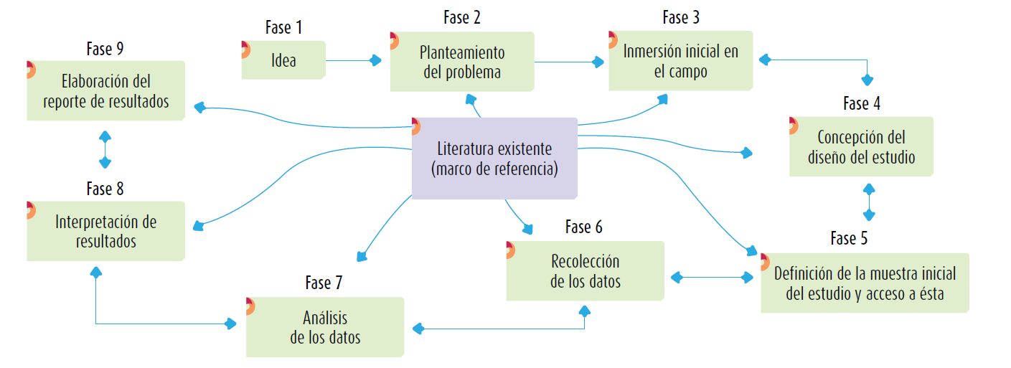
2. Ruta Cualitativa
Utiliza la recolección y análisis de los datos para
afinar las preguntas de investigación o revelar nuevas interrogantes en el proceso de interpretación.
Proceso Cualitativo
Fuente: Hernández-Sampieri, Fernández & Baptista, 2014.
Notes:
Las investigaciones cualitativas suelen producir preguntas antes, durante o después de la recolección y análisis de los datos. La acción indagatoria se mueve dinámica entre los hechos y su interpretación y resulta un proceso circular.

Slide 13
2. Ruta Cualitativa
Características
1. El investigador o investigadora plantea un problema, pero no sigue un proceso definido claramente. Sus planteamientos iniciales no son tan específicos como en el enfoque cuantitativo y las preguntas de investigación no siempre se han conceptualizado ni definido por completo.
2. En la mayoría de los estudios cualitativos no se prueban hipótesis, sino que se generan durante el proceso y se perfeccionan conforme se recaban más datos; son un resultado del estudio.

Slide 14
2. Ruta Cualitativa
Características
3. El enfoque se basa en métodos de recolección de datos no estandarizados ni predeterminados completamente. Tal recolección consiste en obtener las perspectivas y puntos de vista de los participantes (sus emociones, prioridades, experiencias, significados y otros aspectos más bien subjetivos).
4. El investigador cualitativo utiliza técnicas para recolectar datos, como la observación no estructurada, entrevistas abiertas, revisión de documentos, discusión en grupo, evaluación de experiencias personales, registro de historias de vida, e interacción e introspección con grupos o comunidades.

Slide 15
3. Ruta Mixta

Slide 16

2. Ruta Mixta
La suma de las dos anteriores e implica su interacción y potenciación.
Representan un conjunto de procesos sistemáticos, empíricos y críticos de investigación e implican la recolección y el análisis de datos tanto cuantitativos como cualitativos.
Utiliza evidencia de datos numéricos, verbales, textuales, visuales, simbólicos y de otras clases para entender los problemas en las ciencias.

Slide 17
Cuantitativa vs Cualitativa

Slide 18
Cuantitativa vs Cualitativa
Definiciones | Cuantitativa | Cualitativa
Naturaleza de la realidad | La realidad no cambia por las observaciones y mediciones realizadas. | La realidad sí cambia por las observaciones y la recolección de datos.
Objetividad | Busca ser objetivo. | Admite subjetividad.
Metas de la investigación | Describir, explicar, comprobar y predecir los fenómenos. Generar y probar teorías. | Describir, comprender e interpretar los fenómenos, a través de las percepciones y significados producidos por las experiencias de los participantes.
Posición personal del investigador | Neutral, imparcial, intenta asegurar procedimientos rigurosos y “objetivos” de recolección y análisis de los datos, así como evitar que sus sesgos y tendencias influyan en los resultados. | Explícita. El investigador reconoce sus propios valores y creencias, incluso son fuentes de datos parte del estudio.

Slide 19
Cuantitativa vs Cualitativa
Definiciones | Cuantitativa | Cualitativa
Generación de la teoría | La teoría se genera a partir de comparar la investigación previa con los resultados del estudio. De hecho, éstos son una extensión de las investigaciones antecedentes. | La teoría se construye básicamente a partir de los datos empíricos obtenidos y analizados y, desde luego, se compara con los resultados de estudios anteriores.
La revisión de la literatura y las variables o conceptos de estudio | El investigador hace una revisión de la literatura principalmente para buscar variables significativas que puedan ser medidas. | El investigador, más que fundamentarse en la revisión de la literatura para seleccionar y definir las variables o conceptos clave del estudio, confía en el proceso mismo de investigación para identificarlos y descubrir cómo se relacionan.
Hipótesis | Se prueban hipótesis. | Se generan hipótesis durante el estudio o al final de éste.
Diseño de la investigación | Estructurado, predeterminado. | Abierto, flexible, construido durante el trabajo de campo o realización del estudio.

Slide 20
Cuantitativa vs Cualitativa
Definiciones | Cuantitativa | Cualitativa
Población-muestra | El objetivo es generalizar los datos de una muestra a una población | Regularmente no se pretende generalizar los resultados obtenidos en la muestra a una población.
Composición de la muestra | Casos que en conjunto son estadísticamente representativos. | Casos individuales, representativos no desde el punto de vista estadístico, sino por sus “cualidades”.
Naturaleza de los datos | La naturaleza de los datos es cuantitativa (datos numéricos). | La naturaleza de los datos es cualitativa (textos, narraciones, significados, etcétera).
Finalidad del análisis de los datos | Describir las variables y explicar sus cambios y movimientos. | Comprender a las personas, procesos, eventos y sus contextos.
Forma de los datos para analizar | Los datos son representados en forma de números que son analizados estadísticamente. | Datos en forma de textos, imágenes, piezas audiovisuales, documentos y objetos personales.

Slide 21
Cuantitativa vs Cualitativa
Definiciones | Cuantitativa | Cualitativa
Perspectiva del investigador en el análisis de los datos | Externa (al margen de los datos). El investigador no involucra sus creencias ni tendencias en el análisis. | Interna (desde los datos). El investigador involucra en el análisis sus propias creencias, así como la relación que tuvo con los participantes del estudio.
Presentación de resultados | Tablas, diagramas y modelos estadísticos. El formato de presentación es relativamente estándar. | El investigador emplea una variedad de formatos para reportar sus resultados: narraciones, fragmentos de textos, videos, audios, fotografías y mapas; diagramas, matrices y modelos conceptuales.
Reporte de resultados | Los reportes utilizan un tono objetivo, impersonal, no emotivo. | Los reportes utilizan un tono personal y emotivo.

Slide 22
Comprensión de los enfoques cuantitativo y cualitativo de la investigación

Slide 23

Ejemplo 1
Supongamos que un estudiante se encuentra interesado en saber qué factores intervienen para que una persona sea definida y percibida con “habilidad comunicativa”. Entonces, decide llevar a cabo un estudio (su idea para investigar) en su facultad.

Slide 24
Ejemplo 1
1
2
Ruta Cuantitativa
Según el enfoque cuantitativo-deductivo, el estudiante plantearía su problema de investigación definiendo su objetivo y su pregunta (lo que quiere hacer y lo que quiere saber). | El objetivo podría ser: “conocer los factores que determinan que una persona joven sea percibida con habilidad comunicativa”, y la pregunta de investigación: “¿qué factores determinan que una persona joven sea percibida con habilidad comunicativa?”
Revisaría estudios sobre las características físicas y psicológicas en las relaciones entre jóvenes, la percepción de los jóvenes en torno a dichas relaciones, los elementos que se identifican, las diferencias por género, etc. Toda información que ayude a catalogar a una persona con habilidad comunicativa. | Seleccionaría una teoría que explicara satisfactoriamente de qué depende la habilidad comunicativa y psicológica; y, de ser posible, establecería una hipótesis. Por ejemplo: “los estudiantes que son percibidos como más ‘habilidad para comunicarse’ resultan ser aquellos que tienen mayor prestigio social en la facultad y que son más seguros de sí mismos”.
3
4

Slide 25
Ejemplo 1
5
6
Ruta Cuantitativa
Después, podría entrevistar a compañeras y compañeros de la facultad sobre que características debe tener una persona con habilidad comunicativa. E incluso llegaría a utilizar cuestionarios ya establecidos, bien diseñados y confiables. Tal vez entrevistaría sólo a una muestra de estudiantes. | Analizaría los datos y la información producto de las entrevistas para obtener conclusiones acerca de sus hipótesis.
Su interés sería generalizar sus descubrimientos, al menos en relación con lo que ocurre en su comunidad estudiantil. Busca probar sus creencias, y si resulta que no consigue demostrar que el prestigio y la seguridad en sí mismos que tienen las personas son factores relacionados con la habilidad comunicativa, intentaría otras explicaciones.
7

Slide 26
Ejemplo 1
1
2
Ruta Cualitativa
Más que comenzar revisando las teorías sobre ciertos factores, lo que haría el estudiante sería sentarse en la cafetería a observar a chicos y chicas que se consideran con habilidad comunicativa. | Observaría a la primera persona joven que considere que tiene esas características, la analizaría y formaría un concepto de ella (¿cómo es?, ¿qué perfil tiene?, ¿cómo se comporta?, ¿cuáles son sus atributos y cualidades?, ¿de qué forma se relaciona con los demás?). Llegaría a algunas conclusiones
Posteriormente haría lo mismo (observar) con otras personas jóvenes. Poco a poco entendería por qué son percibidos esos compañeros como sujetos con habilidad comunicativa. De ahí, podría derivar algún esquema que explique las razones por las cuales estas personas tienen esa habilidad. | Después entrevistaría, por medio de preguntas abiertas, a estudiantes de ambos géneros. Derivaría hallazgos y sacaría conclusiones, y podría fundamentar algunas hipótesis, que al final contrastaría con las de otros estudios.
3
4

Slide 27

Ejemplo 1
5
6
Ruta Cualitativa
No sería indispensable obtener una muestra representativa ni generalizar sus resultados. | Su proceder sería inductivo: de los casos estudiados obtendría quizás el perfil de un estudiante con habilidad comunicativa.

Slide 28

Taller 1 Comprensión de los enfoques cuantitativo y cualitativo de la investigación
Utilizar de guía el ejemplo 1 que esta descrito en las diapositivas (diapositivas 23-27) y realizar el enfoque cuantitativo y cualitativo de la siguiente situación que se presenta:
Supongamos que un investigador se encuentra interesado en saber qué factores influyen para que una persona sea definida y percibida como “un/a profesional de éxito”, en el lugar de trabajo donde se encuentre. Entonces, decide llevar a cabo un estudio.
Utilice el documento Word Taller 1, para realizar el taller.

